Slide 1
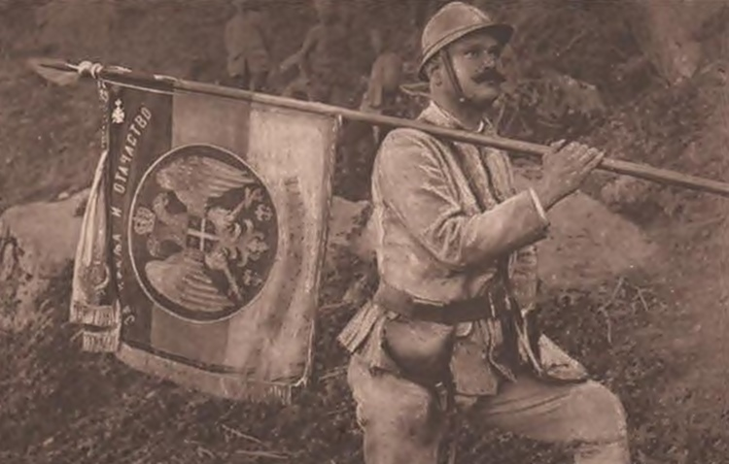
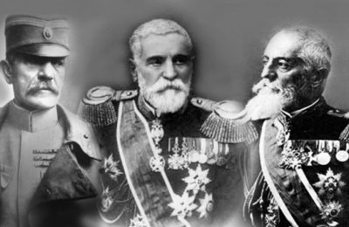
ПРОБОЈ СОЛУНСКОГ ФРОНТА
14. септембар 1918. године

Slide 2
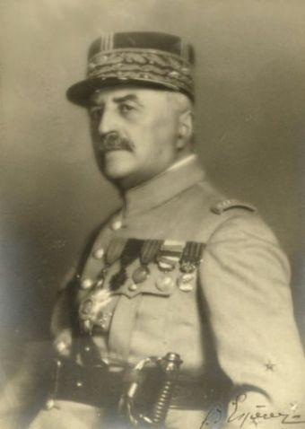
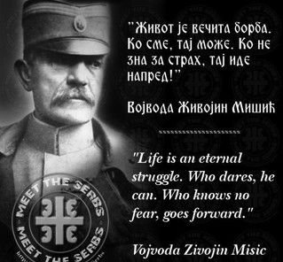
Први светски рат (1914-1918) највећи је ратни сукоб у дотадашњој светској историји. Одредио је ток српске историје у двадесетом веку. По начину ратовања, новом наоружању и ратној техници, броју држава учесница и броју жртава (погинулих, рањених и несталих) са обе зараћене стране, дужини трајања назван је још и Велики рат.
После епских победа српске војске на Церу и Колубари 1914. године, уследила је епидемија пегавог тифуса и велика непријатељска офанзива немачке , аустроугарске и бугарске војске на Србију. У зиму 1915. године уследило је повлачење српске војске , народа, краља и Владе преко албанских планина до острва Крф. На Крфу се српска војска опоравила и одморила и пребачена на Солунски фронт.
Пробоју Солунског фронта претходиле су победе српске војске над бугарском на Кајмакчалану и Горничеву у јесен 1916. године. Након ових победа направљен је план за почетак велике офанзиве чији су креатори били генерал Луј Франш д` Епере – командант савезничких снага и Српска врховна команда на чијем је челу био војвода Живојин Мишић.
Генерал Франш д` Епере

Slide 3
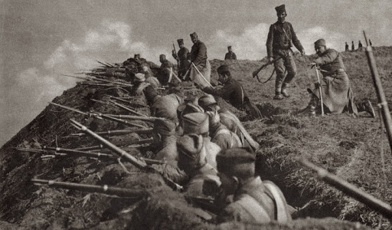
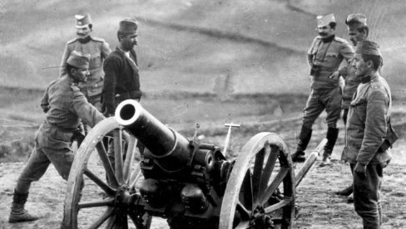
Пробој Солунског фронта
Пробој Солунског фронта почео је 14.септембра 1918. године општом офанзивом Антанте – ударне снаге чиниле су Прва и Друга српска армија . Бугарска војска натерана је на повлачење након пораза код Доброг поља и убрзо се потпуно распала а српске трупе избијају на бугарску границу. Бугарска је капитулирала 28.септембра 1918. године.
Након капитулације Бугарске српска војска напредује ка Отаџбини 150 километара дневно, толико да је француска коњица једва сустиже и за месец дана ослобађа Скопље, Врање, 12. октобра ослобођен је Ниш а затим и Крушевац, Чачак, Крагујевац. Престоница Србије, Београд, ослобођен је 1. новембра 1918. године. Због заслуга на Солунском фронту и доприносу за ослобођење Ниша генерал Петар Бојовић унапређен је у чин војводе.
Српски војници на Солунском фронту

Slide 4
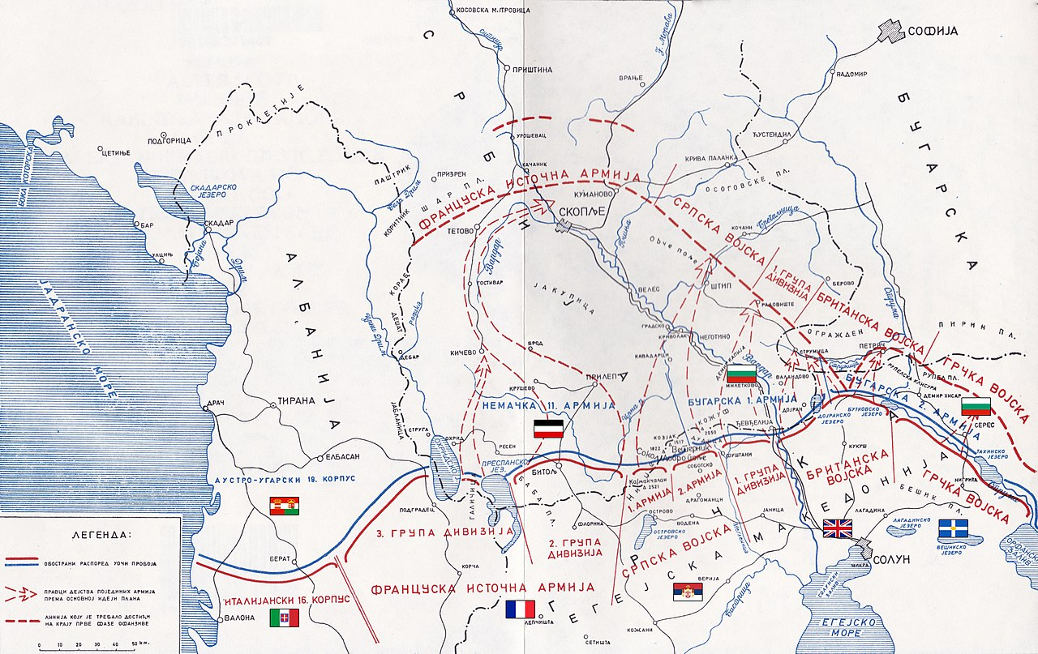
Солунски фронт 1918. године

Slide 5
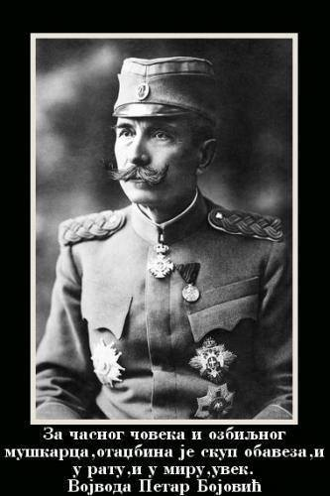
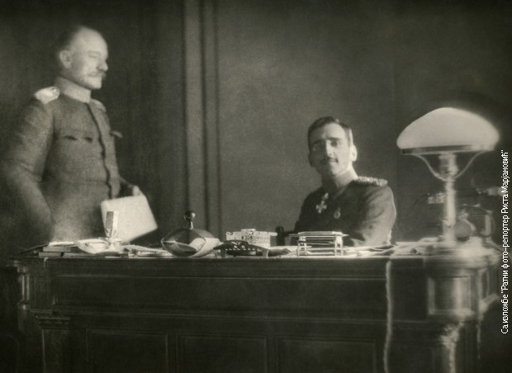
Војвода Живојин Мишић и регент Александар Карађорђевић у Солуну
Аутор презентације Неда Живановић Петковић, наставник историје

